Slide 1

Класс Б и С в кризис - как рыба в воде?

Slide 2

Отличительные характеристики офисов класса Б и С
Класс B
Класс С
Качественный ремонт
Открытая планировка помещений
Современная система пожарной безопасности
Современные лифты
Центральная система отопления
Организованная охраняемая парковка
Круглосуточная охрана
Организация питания сотрудников и посетителей
Оптоволоконная связь отдельных телефонных линий
Фальшпол
Хорошее расположение здания
Наличие крытого паркинга
Управление зданием осуществляется профессиональной УК
Косметический ремонт
Лифт (если более 3-х этажей)
Кабинетная или смешанная планировка
Пассивная система вентиляции
Деревянные окна
Невысокое качество услуг: организации питания, охраны, парковки и т.д.
Notes:
*

Slide 3
Обзор рынка
в г. Москве
Notes:
*

Slide 4
Динамика арендных ставок офисных площадей
в г. Москве
Notes:
*

Slide 5

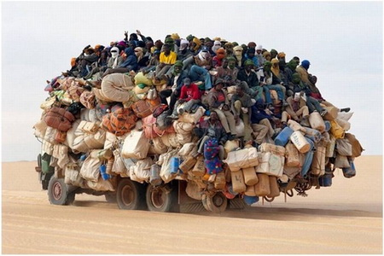
МИГРАЦИЯ АРЕНДАТОРОВ
До кризиса
Во время кризиса
Рынок собственников
Рынок арендаторов
Тренд децентрализации
А
B
С
В поисках лучшего
Аренда больших офисов
Сокращение штата
Оптимизация бюджета
Большие
Маленькие
Notes:
*

Slide 6


Преимущества и потенциальные арендаторы
Золотая середина – востребован всегда
Крупные российские компании
Небольшие компании, чей бизнес связан с местоположением
Качественные объекты уступают классу А только в отделке
Те компании, которым важна презентабельность – мигрируют в пределах класса
Большой выбор вакансии из-за рекордного ввода площадей в 2014 г.
Класс B
«Неприхотливые» подразделения крупных компаний – IT, call-центры
Небольшие интернет-магазины, которым важно наличие склада
Маленькие компании, которым необходима маленькая площадь
Рублевые договоры ещё до кризиса
Коридорная нарезка
Большой объем предложения – т.к. любое производство превращается в офисный центр класса С
Класс C

Slide 7

Как удержать арендатора?
ИНДИВИДУАЛЬНЫЙ ГИБКИЙ ПОДХОД
Отказ от индексации и фиксация цен в рублях
Снижение арендной ставки
Льготные способы оплаты (рассрочка, изменение даты платежа, увеличение арендных каникул)
Оптимизация пространства (субаренда)
Complimentary Service - дополнительные опции и некоторые бесплатные услуги (размещение рекламных материалов, указателей, дополнительные машиноместа)
Разработка индивидуальной программы по удержанию арендаторов

Slide 8
КОНТАКТЫ
Марина Великорецкая | www.svneastward.ru
тел.: +7 (495) 374-87-84
Notes:
*

